Slide 1



내가 기획한 ICT가
세상을 바꾼다면?
SW개발/HW제작 설계서
프로젝트 명 : 엣지 컴퓨팅 기반 클라우드 거주자 주차관리 시스템
2021.10.18.
컴앗이 – 김희동 박길한 이재환 윤세린 정소연
Mentor 김 민 호

Slide 2


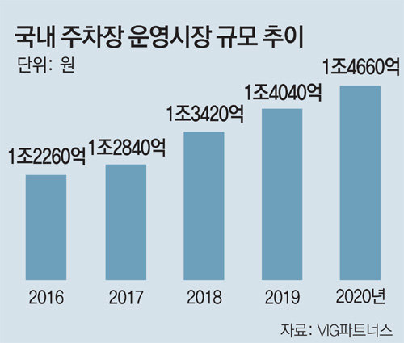
| 국내 • 외 기술 현황
업체명 | 모바일 파킹
 | 아마노 코리아
 | AJ 파크
 | 청명씨앤아이
 | 카카오모빌리티
 | 파킹클라우드
그림 1-1. 국내 주차장 운영시장 규모 추이
표 1-1. 주차 관제 분야 대표 국내 강소기업
사모투자 전문회사 VIG 파트너스에 따르면 2020년 국내 주차시장 규모는 1조 4,660억원으로 주차 관련 시장규모는 더욱 커질 것으로 예상된다.
국내에서 많은 기업들이 주차관제 시장에 진출함에 따라 관련 연구가 활발히 논의되고 있다.

Slide 3
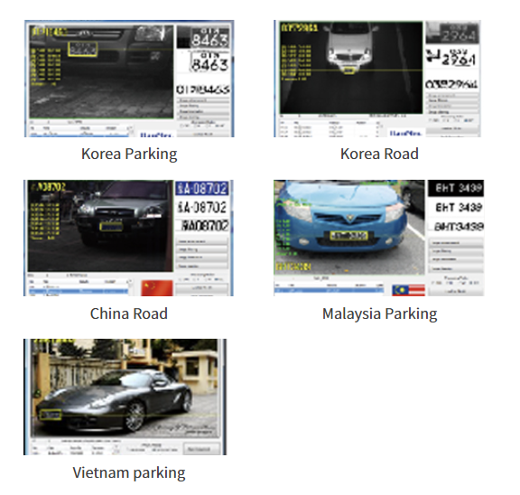
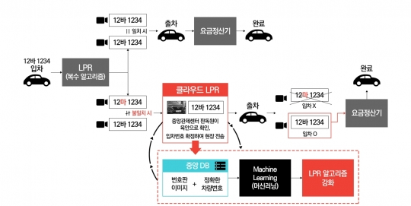
| 국내 • 외 기술 현황
차량 촬영 | 번호판 추출 | 전처리 | 번호판 인식 | 차량번호출력
- 카메라 - 정면에서 촬영 - 정지 영상 - 승용 / 비승용 | - 번호판 영역 검출 - 차량 앞 번호판 - 가로:세로=2:1 - 이진영상 | - 각도에 따른 번호판의 기울기 보정 - 음영의 보정 - 잡음 제거 | - 기준 글자 설정(한글/숫자) - 글자 및 숫자 매칭 | - User Interface - 승용 / 비승용 차량 번호 출력
표 2-1. 자동차 번호판 인식 과정
그림 2-1. 국가 별 차량정보 인식 기술
그림 2-2. 기업 ‘파킹 클라우드’가 개발한 클라우드 LPR

Slide 4
| 요구사항 정의서
요구사항 ID | 요구사항명 | 기능ID | 기능 명 | 세부사항 | 예외사항
A01 | 주차면 인식 인프라 구성 | A01_B01 | 프로젝트 적용 주차면 환경 조사 및 적용 대상 주차면 환경 결정 | 주차면 환경을 조사한다.
 |  |  |  | 주차면 환경을 확인한다.
 |  |  |  | 주차면 환경을 결정한다.
 |  | A01_B02 | 주차면 영상 인식 장치 요구사항 조사 및 사양 결정 | 요구사항을 조사한다.
 |  |  |  | 사양을 결정한다.
 |  | A01_B03 | 주차면 인식 장치 자원 종류 조사 및 검토 | 장치 자원 종류를 조사한다.
 |  |  |  | 장치 자원 종류를 검토한다.
 |  | A01_B04 | 주차면 인식 장치 운용에 필요한 환경 조사 및 결정 | 장치 운용에 필요한 환경을 조사한다.
 |  |  |  | 장치 운용에 필요한 환경을 결정한다.
 |  | A01_B05 | 주차면 인식 장치 수배 및 구매 | 담당자를 수배한다.
 |  |  |  | 장치를 구매한다.
 |  | A01_B06 | 주차면 인식 장치 동작 테스트
 |  | A01_B07 | 주차면 인식 장치 설치 및 연동시험 | 주차면 인식 장치를 설치한다.
 |  |  |  | 장치 연동 시험을 행한다.
 |  | A01_B08 | 주차면 인식 장치 운용 시험

Slide 5
| 요구사항 정의서
A02 | 주차면 인식 | A02_B01 | 주차면 인식을 위한 방법 조사 및 결정 | 주차면 인식을 위한 방법을 조사한다.
 |  |  |  | 주차면 인식을 위한 방법을 결정한다.
 |  | A02_B02 | 주차면 인식 성능 분석 | 인식 장치 성능을 분석한다.
 |  |  |  | 모델 성능을 분석한다.
A03 | 차량 정보 추출 인프라 구성 | A03_B01 | 차량 정보 추출을 위한 장치 요구사항 조사 및 사양 결정 | 차량 정보 추출을 위한 장치 요구사항을 조사한다.
 |  |  |  | 차량 정보 추출을 위한 장치 사양을 결정한다.
 |  | A03_B02 | 차량 정보 추출 장치 운용에 필요한 환경 조사 및 결정
 |  | A03_B03 | 동작 테스트
 |  | A03_B04 | 차량 정보 추출 장치 설치 및 연동시험 | 차량 정보 추출 장치를 설치한다.
 |  |  |  | 차량 정보 추출 장치 연동 시험을 행한다.
A04 | 차량 정보 추출 | A04_B01 | 영상 스냅샷 생성 방법 조사 및 결정
 |  | A04_B02 | 스냅샷 저장 및 유지 방법 조사 및 결정
 |  | A04_B03 | 이미지 전처리 방법 조사 및 성능 판단 | 이미지 전처리 방법을 조사한다.
 |  |  |  | 방법의 성능을 판단한다.
 |  | A04_B04 | 차량 정보 검출 데이터셋 사양 결정 및 수집/라벨링 | 차량 정보 검출 데이터셋의 사양을 결정한다.
 |  |  |  | 데이터셋을 수집하고 데이터 라벨링을 한다.
 |  | A04_B05 | 차량 정보 검출 방법 조사 및 결정
 |  | A04_B06 | 차량 정보 검출률 낮은 경우 해결방안 모색 및 적용

Slide 6
| 요구사항 정의서
A05 | 차량 주차 시 검출된 차량 정보 저장 | A05_B01 | 요구사항 조사 및 DB 종류 결정
 |  | A05_B02 | 검출된 차량 정보 저장 형식(속성) 결정
 |  | A05_B03 | 차량 정보 저장 방법 조사 및 결정
 |  | A05_B04 | 차량 정보 저장 여부 확인 방법 조사 및 정확도 판단 | 차량 정보 저장 여부를 확인할 수 있는 방법을 조사한다.
 |  |  |  | 정확도를 판단하고 오류 발생 시 해결방안을 모색한다.
A06 | 차량 출차 시 출차 정보 저장 | A06_B01 | 출차 정보 저장 형식(속성) 결정
 |  | A06_B02 | 출차 정보 저장 방법 조사 및 결정
 |  | A06_B03 | 출차 정보 저장 여부 확인 방법 조사 및 정확도 판단 | 출차 정보 저장 여부를 확인할 수 있는 방법을 조사한다.
 |  |  |  | 정확도를 판단하고 오류 발생 시 해결방안을 모색한다.
A07 | 1차로 저장된 차량정보 2차 검증 | A07_B01 | 2차 검증 대상 조사 및 선정 | 2차 검증 대상을 조사한다.
 |  |  |  | 2차 검증 대상을 선정한다.
 |  | A07_B02 | 2차 검증 방법 조사 및 결정
 |  | A07_B03 | 2차 검증 결과 저장 | 2차 검증 결과 저장 방법을 결정한다.
 |  |  |  | 2차 검증 결과 저장 여부를 판단한다.

Slide 7
| 요구사항 정의서
A08 | 사용자 서비스 제공 인프라 구성 | A08_B01 | 사용자 서비스 제공 요구사항 조사 및 사양 결정
 |  | A08_B02 | 사용자 서비스 제공 인프라 종류 조사 및 검토
 |  | A08_B03 | 인프라 수배 및 구매
 |  | A08_B04 | 인프라 동작 테스트
 |  | A08_B05 | 인프라 설치 및 연동시험
 |  | A08_B06 | 사용자 서비스 제공 대상 조사 및 결정
A09 | 사용자 서비스 제공 | A09_B01 | 사용자 서비스 제공 플랫폼 조사 및 결정
 |  | A09_B02 | 대상자별 제공 서비스 결정 | 관리자 제공 서비스를 결정한다.
 |  |  |  | 거주자 및 방문자 제공 서비스를 결정한다.
 |  | A09_B03 | 대상자별 제공 서비스 구현 | 관리자 제공 서비스를 구현한다.
 |  |  |  | 거주자 및 방문자 제공 서비스를 구현한다.
A10 | 부정주차 여부 확인 | A10_B01 | 부정주차 여부 기준 결정
 |  | A10_B02 | 부정주차 정보 저장 및 제공
 |  | A10_B03 | 주차 위반 정보 알림 방법 조사 및 결정
A11 | 가용 주차 구역 분석 및 예측 | A11_B01 | 분석 및 예측 정보 제공 분석 대상 결정 | 전체 시간대별 주차 흐름정보를 분석한다.
 |  |  |  | 개인 사용자별 주차 선호도 정보를 분석한다.
 |  | A11_B02 | 데이터 활용 범위 결정
 |  | A11_B03 | 분석 및 예측 방법 조사 및 결정
 |  | A11_B04 | 분석 및 예측 정보 저장 및 제공

Slide 8
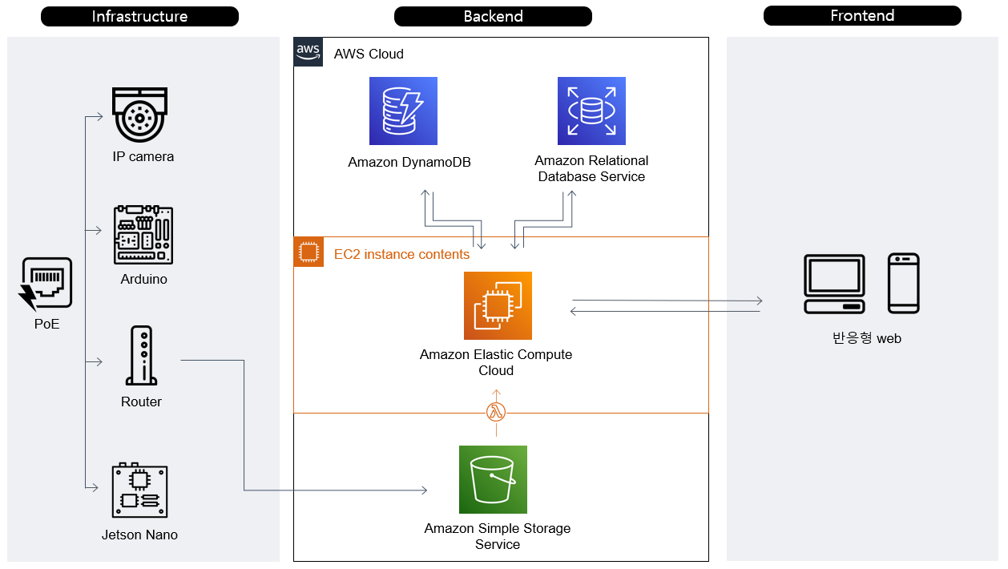
| 서비스 구성도 - 서비스 시나리오
Infrastructure
① 주차면 인식: 초음파 센서를 이용하여 주차 여부 확인
② 차량 촬영: IP 카메라를 이용하여 주차 차량 스냅샷 생성 후 젯슨 나노(Jetson Nano)에 전송
③ 차량 정보 추출: 젯슨 나노에서 YOLO(물체 인식 기술), OpenCV + LPRNet(번호판 검출 모델)을 이용하여 정보 추출 후 S3에 전달
Backend
④ 차량 정보 2차 추출: S3에 저장되었음을 Lambda를 통해 인식한 후, 2차 검증 대상 데이터인 경우 EC2에서 정보 재추출
⑤ 차량 정보 저장: DynamoDB에 차량 정보 (주차 위치, 시간, 차량번호, 차량 분류 정보, 출차 여부) 저장
⑥ 입주민 차량 정보 및 부정주차 차량 정보 보관: RDS에 사용자 정보 및 부정주차 차량 정보 저장
Frontend
⑦ 주차 정보 제공: 웹에서 주차 현황, 내 차량 주차 위치, 부정 주차 정보 및 알림 기능, 거주자 선호 주차구역의 주차 현황 및 주차 예측 정보 제공

Slide 9
| 서비스 흐름도
②
①
⑤
⑥
⑦, ⑧
②
⑥
④
②
③
전체 주차 현황 확인
① 초음파 센서를 통해 주차 유무를 확인한다.
② IP 카메라의 주차 차량 스냅샷을 젯슨 나노에 전송한다.
③ 젯슨 나노에서 YOLO, OpenCV, LPRNet 기술을 이용해 스냅샷으로부터 차량 정보를 추출하고 S3에 전달한다.
④ S3에 저장되었음을 Lambda를 통해 인식한 후, 2차 검증 대상 데이터인 경우 EC2에서 정보를 재추출한다.
⑤ DynamoDB에 차량 정보를 저장한다.
⑥ DynamoDB의 데이터를 바탕으로 웹 페이지의 주차장 단면도에 주차 현황을 표기한다.
⑦ 거주자, 방문자, 혹은 관리자가 웹 페이지에 접속한다.
⑧ 주차장 단면도를 통해 주차 현황을 확인한다.

Slide 10
| 서비스 흐름도
③
③
②
②
①, ③
②, ③
②, ③
개인 주차 위치 확인
① 거주자가 웹 페이지에 접속한다.
② 로그인을 진행한다.
③ 페이지 상단의 ‘내 주차구역 확인하기’ 버튼을 클릭해 자신의 차량의 주차 위치(주차장, 주차층, 주차구역)를 확인한다.

Slide 11
| 서비스 흐름도
①
①
④, ⑤, ⑥
④, ⑤, ⑥
③, ④, ⑤, ⑥
④, ⑤, ⑥
②, ④, ⑤, ⑥
부정주차 여부 확인
① DynamoDB에 저장된 차량 정보를 바탕으로 장애인 차량 여부, 전기 차량 여부를 판단한다.
② 비 장애인 차량이 장애인 전용 주차 구역에 주차한 경우, 비 전기자동차가 전기자동차 전용 주차 구역에 주차한 경우 웹 페이지에 팝업 알림을 발생시키고 및 관리자에게 이메일을 전송한다.
③ 이메일을 확인한 관리자가 웹 페이지에 접속한다.
④ 로그인을 진행한다.
⑤ 페이지 상단의 ‘부정주차 차량 확인하기‘ 버튼을 클릭해 주차 위반을 한 차량 정보를 확인한다.
⑥ 조치를 취한 부정주차 차량의 경우 X 버튼을 눌러 목록에서 지운다.

Slide 12
| 서비스 흐름도
②, ③
②, ③
①, ③
②, ③
②, ③
선호주차 구역 주차 정보 확인
① 거주자가 웹 페이지에 접속한다.
② 로그인을 진행한다.
③ 페이지 상단의 ‘내 선호구역 정보 확인하기‘ 버튼을 클릭해 총 3개의 선호구역에 대한 주차 정보를 확인한다.

Slide 13
| 서비스 흐름도
②
②
①, ②, ③
②
②
추천 주차 구역 확인
① 방문자가 웹 페이지에 접속한다.
② 페이지 상단의 ‘예정 주차 정보 입력하기’ 버튼을 클릭해 주차 예정인 차량에 대한 정보와 예정 주차 기간을 입력한다.
③ 추천된 주차 구역의 정보를 확인한다.

Slide 14
| 하드웨어 전체 구성도
하드웨어 세부 구성도 (1)
Ultrasonic Sensor
Ultrasonic Sensor
Ultrasonic Sensor
Ultrasonic Sensor
Ultrasonic Sensor
Ultrasonic Sensor
Arduino
Arduino
Arduino
PoE Hub
하드웨어 세부 구성도 (2)
Jetson Nano
IP Camera
IP Camera
Router (Wifi)

Slide 15
| 하드웨어 세부 구성도 (1)
Ultrasonic Sensor
(HS-SR04)
Ultrasonic Sensor
(HS-SR04)
Ultrasonic Sensor
(HS-SR04)
Ultrasonic Sensor
(HS-SR04)
Ultrasonic Sensor
(HS-SR04)
Ultrasonic Sensor
(HS-SR04)
5V
5V
5V
5V
5V
5V
Data
Arduino
(Controller)
Data
Data
Arduino
(Controller)
Data
Data
Arduino
(Controller)
Data
Power(7~20V) and Data (Ethernet cable)
PoE Hub

Slide 16
| 하드웨어 세부 구성도 (2)
Data (Ethernet cable)
PoE Hub
Power and Data (Video)
(Ethernet cable)
IP Camera
Jetson Nano
Data (Ethernet cable)
IP Camera
Router (Wifi)

Slide 17
| 데이터 흐름도
주차/출차 정보 저장 과정 (1)
Ultrasonic sensor
거리 센서 정보
Arduino
IP Camera
주/출차 정보
(MQTT 메시지)
주차면 촬영 이미지
주/출차 정보
(MQTT 메시지)
Jetson Nano
PoE Hub
주차면 촬영 이미지
주차구역 및 차량 정보 데이터, 번호판 이미지
주차구역 및 차량 정보 데이터, 번호판 이미지
AWS S3
Router (Wifi)

Slide 18
| 데이터 흐름도
주차/출차 정보 저장 과정 (2)
AWS S3
AWS Lambda
주차구역 및 차량 정보 데이터, 번호판 이미지
AWS EC2 (Flask)
2차 검증된
주차구역 및 차량 정보 데이터
AWS EC2 (Node)
주·출차 정보 및 차량 정보
부정주차 차량 정보
AWS DynamoDB
AWS RDS

Slide 19
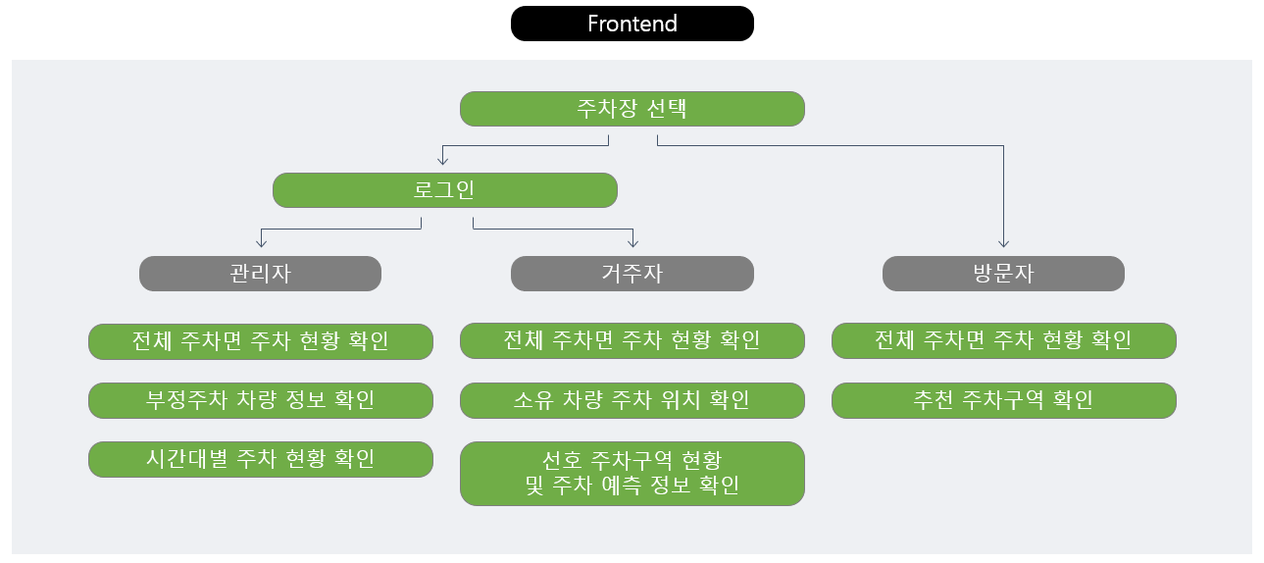
| 웹 페이지 메뉴 구성도

Slide 20
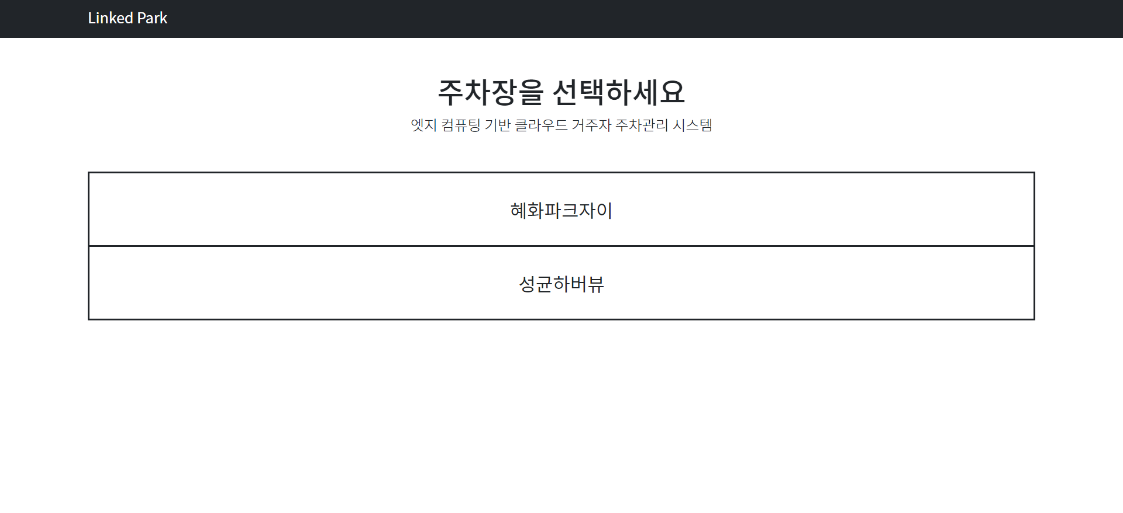
| 화면 설계서
기능 번호 | A09_B03
기능 명 | 주차장 선택
기능설명 | 웹의 첫 화면, 사용자는 주차장을 선택할 수 있음
처리내용 | 주차장을 선택하면, 특정 주차장의 전체 주차 구역에 대한 주차 정보를 제공하는 창으로 이동
비고 | ∎ 연결되는 기능: 실시간 주차 정보 제공
요구사항 명 | 대상자별 제공 서비스 구현

Slide 21
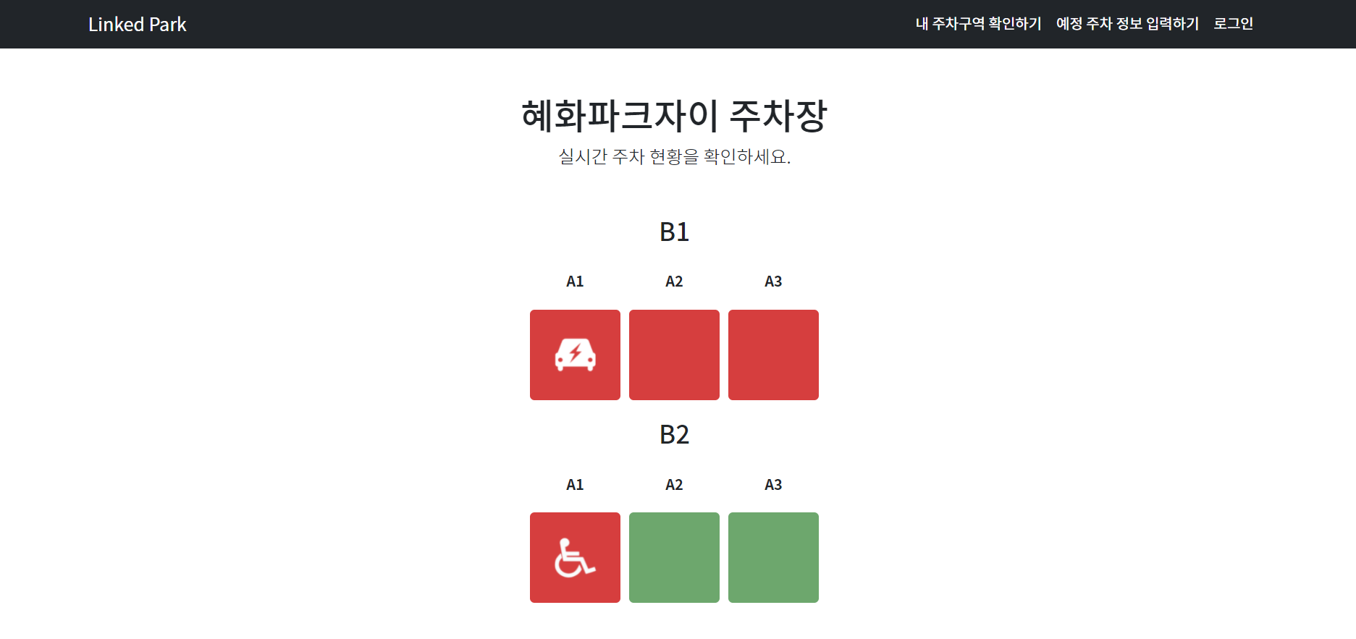
| 화면 설계서
기능 번호 | A09_B03
기능 명 | 전체 주차면의 주차 현황 제공
기능설명 | 사용자는 층별 실시간 주차 현황을 확인할 수 있음
처리내용 | RDS에 보관된 주차장 및 주차구역정보를 기반으로 DynamoDB에 보관된 차량의 주차정보를 시각화
비고
요구사항 명 | 대상자별 제공 서비스 구현

Slide 22
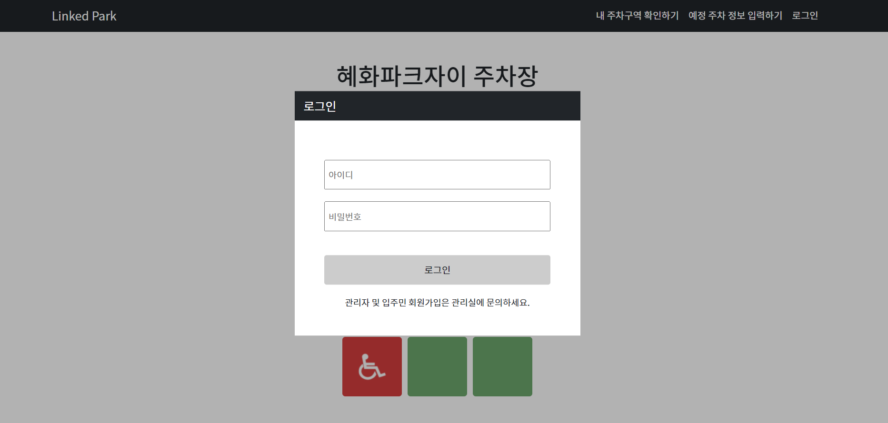
| 화면 설계서
기능 번호 | A09_B03
기능 명 | 로그인
기능설명 | 관리자 및 입주민이 로그인을 하면 관련 서비스 접근 권한을 제공받음.
처리내용 | RDS에 보관되어 있는 관리자 및 입주민 정보에 따라 로그인 처리 ∎ 관리자 로그인: 전체 주차면의 주차 현황 제공, 부정주차 차량 존재 시 알림 및 이메일 제공 ∎ 거주자 로그인: 선호 주차구역 정보, 소유 차량 주차 위치 정보 제공
비고
요구사항 명 | 대상자별 제공 서비스 구현

Slide 23
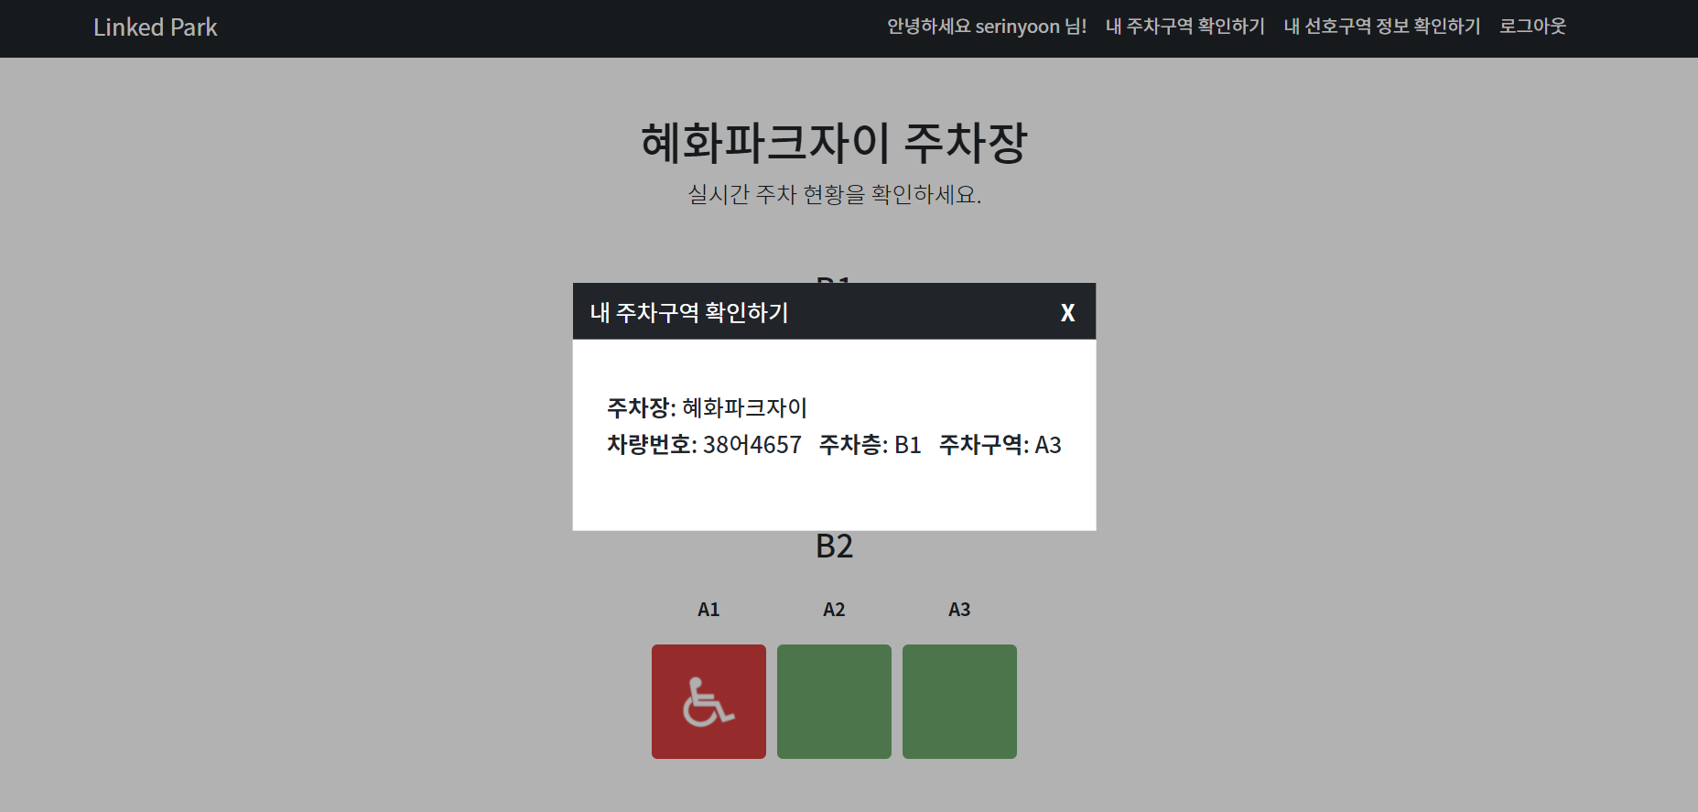
| 화면 설계서
기능 번호 | A09_B03
기능 명 | 소유 차량 주차 위치 정보 제공
기능설명 | 사용자는 자신의 차가 주차된 구역을 확인할 수 있음.
처리내용 | RDS에 보관되어 있는 입주민의 차량 정보를 추출한 뒤 해당 차량 정보를 DynamoDB에서 조회한 후 조회 결과를 웹 화면에 제공
비고 | ∎ 선행필수기능 및 예외사항: 거주자가 로그인한 경우 기능 제공, 로그인을 하지 않은 경우 팝업창 띄움
요구사항 명 | 대상자별 제공 서비스 구현

Slide 24
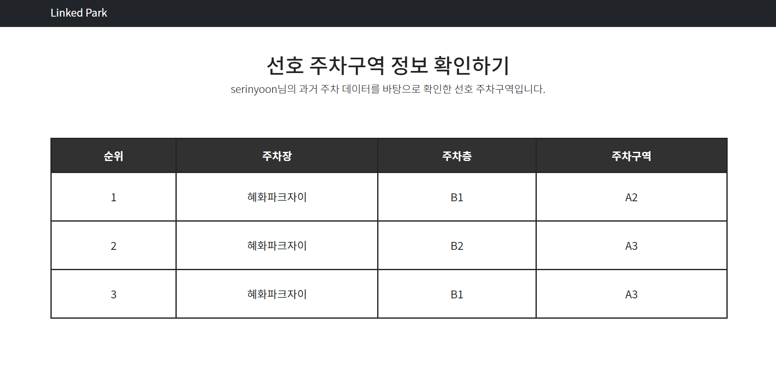
| 화면 설계서
기능 번호 | A09_B03
기능 명 | 선호 주차구역 정보 제공
기능설명 | 거주자의 수집된 주차 데이터를 바탕으로 주차 패턴을 분석, 해당 시간대 선호 주차구역의 주차 가능 예측 정보 제공
처리내용 | 거주자 소유 차량을 대상으로 수집된 주·출차 정보를 수집하고 해당 데이터를 통해서 거주자의 선호 주차구역 및 시간을 추출하여 RDS에 저장하고 웹 화면에 정보 제공
비고 | ∎ 선행필수기능 및 예외사항: 거주자가 로그인한 경우 기능 제공
요구사항 명 | 대상자별 제공 서비스 구현

Slide 25
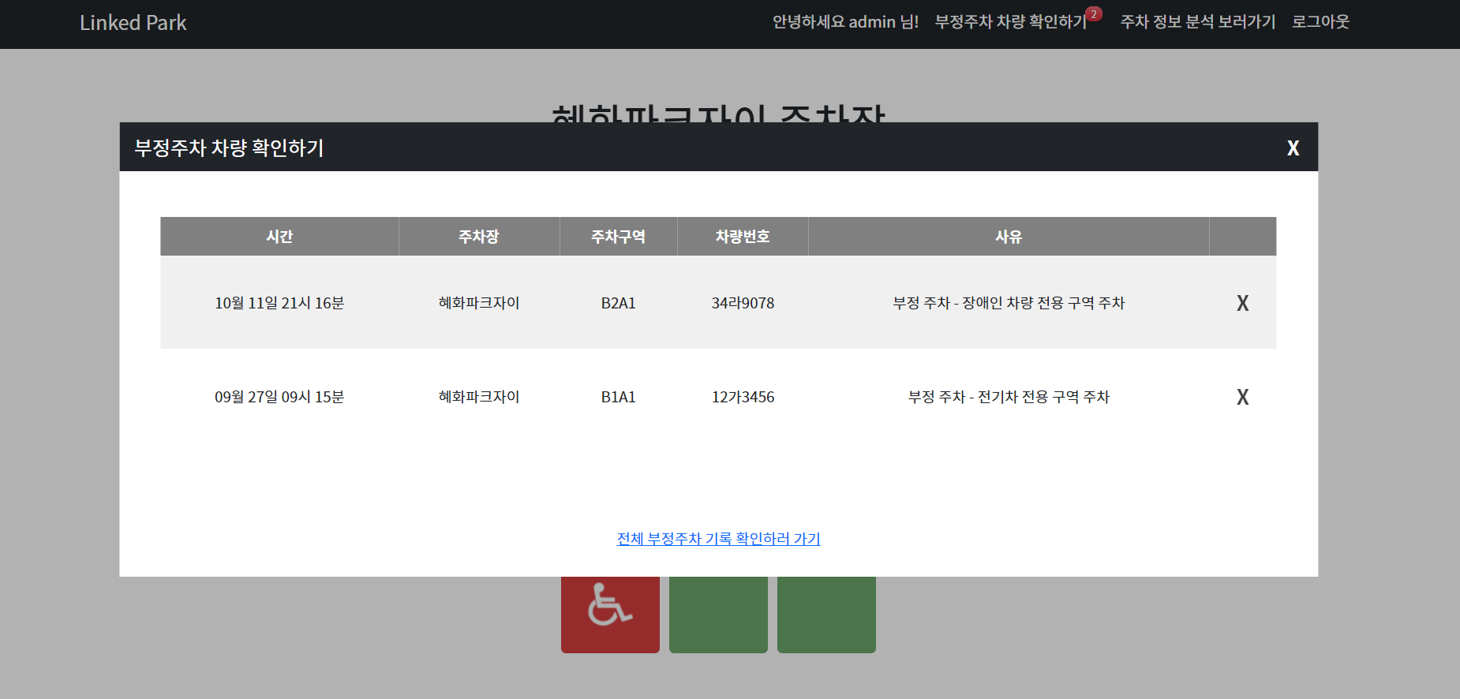
| 화면 설계서
기능 번호 | A10_B02
기능 명 | 부정주차 차량 정보 제공
기능설명 | 비 장애인 차량이 장애인 전용 주차 구역에 주차한 경우, 비 전기자동차가 전기자동차 전용 주차 구역에 주차한 경우 이를 인식하여 관리자에게 이메일 전송 및 알람 제공
처리내용 | DynamoDB에 저장된 차량 정보와 RDS에 보관된 주차구역 정보를 비교하여 부정주차를 한 경우 웹 화면에 정보 제공
비고 | ∎ 선행필수기능 및 예외사항: 관리자가 로그인한 경우 기능 제공
요구사항 명 | 부정주차 정보 저장 및 제공

Slide 26
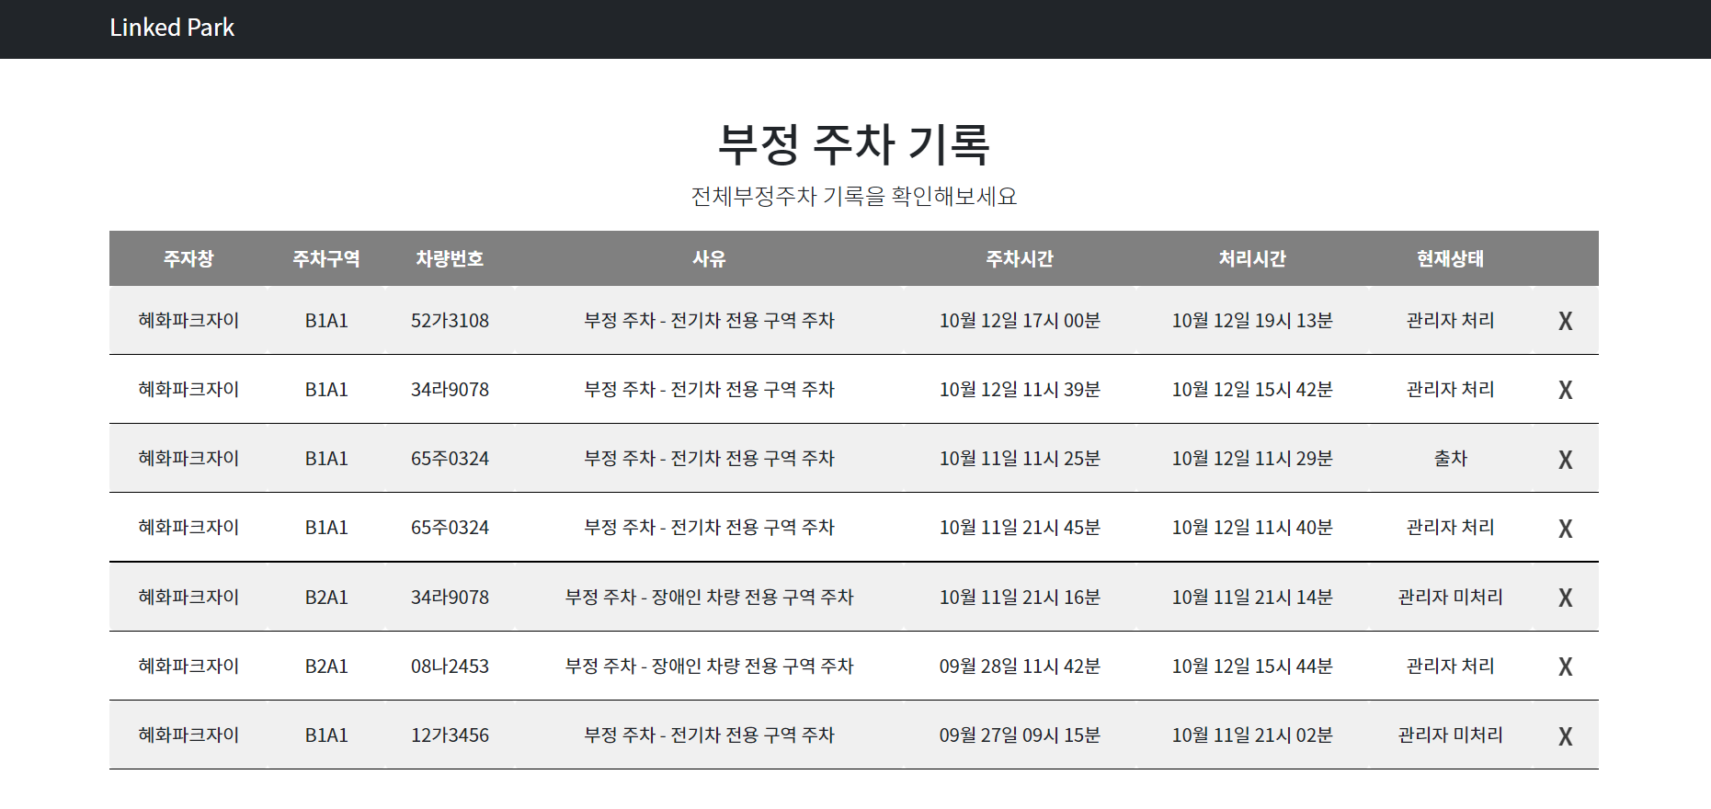
| 화면 설계서
기능 번호 | A10_B02
기능 명 | 전체 부정 주차 기록 제공
기능설명 | 부정주차에 대한 모든 기록을 조회하여 관리자에게 제공
처리내용 | RDS에 보관된 부정주차 차량 정보를 조회하여 웹 화면에 정보 제공
비고 | ∎ 선행필수기능 및 예외사항: 관리자가 로그인한 경우 기능 제공
요구사항 명 | 대상자별 제공 서비스 구현

Slide 27
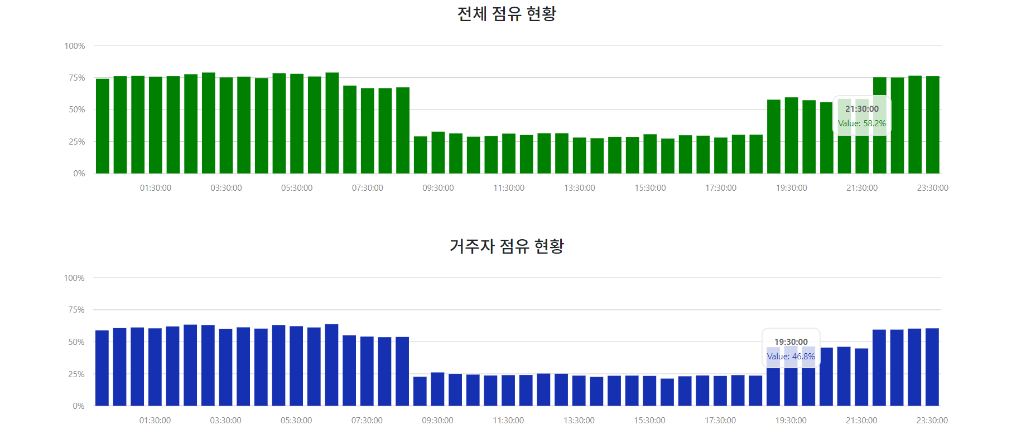
| 화면 설계서
기능 번호 | A11_B04
기능 명 | 시간대별 주차구역 점유율 정보 제공
기능설명 | 관리자인 경우, 단위 기간 동안의 주차구역 점유율에 대한 통계 정보 제공
처리내용 | DynamoDB에 저장된 주·출차 정보를 활용하여 시간대별 주차구역의 점유율을 추출하고, 이를 RDS에 저장한 뒤 웹 화면에 전체(거주자 및 관리자) 점유 현황, 거주자 점유 현황, 방문자 점유 현황 정보 제공
비고 | ∎ 선행필수기능 및 예외사항: 관리자가 로그인한 경우 기능 제공
요구사항 명 | 분석 및 예측 정보 저장 및 제공

Slide 28
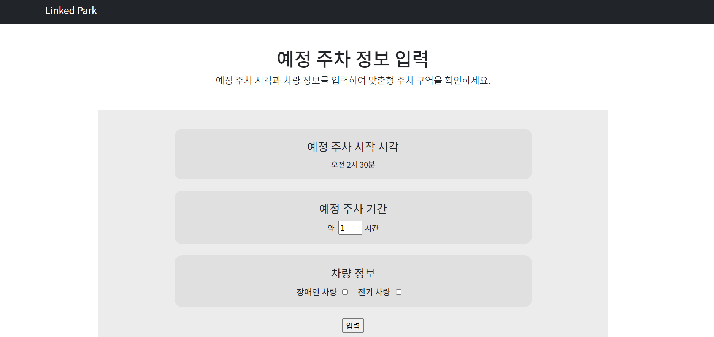
| 화면 설계서
기능 번호 | A09_B03
기능 명 | 추천 주차구역 제공
기능설명 | 방문자의 예정 주차 기간 정보 및 차량 정보를 입력받아 이를 바탕으로 거주자의 활용도가 낮은 주차구역 추천
처리내용 | 앞서 추출한 거주자의 시간대별 주차구역 점유율을 바탕으로 방문자가 예정 주차 기간 정보 및 차량 정보를 입력하면 이를 바탕으로 거주자의 활용도가 낮은 주차구역을 추천
비고 | ∎ 목적: 거주자의 공간 활용도 개선
요구사항 명 | 대상자별 제공 서비스 구현

Slide 29




ParkingLot
parkingLotIndex int
complexName varchar(45)
| 엔티티관계도 - ERD
User
userIndex int
userID varchar(45) userPW varchar(45) status smallint parkingLotIndex int houseInfo varchar(45) phoneNum varchar(45)
Violation
violationIndex int
parkingLotIndex int floor varchar(45) name varchar(45) updatedAt datetime tin description varchar(100) createdAt datetime status varchar(10) state varchar(45)
ParkingArea
parkingAreaIndex int
parkingLotIndex int floor varchar(10) areaName varchar(10) areaInfo tinyint createdOrder tinyint location varchar(10)
Car
carIndex int
carNum varchar(45) userIndex int disabled tinyint electric tinyint

Slide 30
| 기능 처리도(기능 흐름도)
주차관리 시스템 연계도
거주자
관리자
실시간 주차 현황 제공
1
3
프로그램 실행
사용자 제공서비스
거주자 차량 위치 조회
주차 점유율 조회
프로그램 실행
거주자 선호구역 점유 예측
부정주차 차량 알림
옵션
옵션
주차 정보 저장
주차현황
DB
4
정상 주차시
관리자 제공 서비스
2
주/출차 시 정보 저장
엣지 디바이스를 통한 차량 정보 추출
부정 주차
부정주차 알림
출차 정보 저장
1
주차관리 시스템에 접속하여 사용자 제공 서비스를 선택한다. (현재 주차 정보 제공, 가용 주차구역 예측)
2
주차/출차시 차량 정보 저장
3
사용자(거주자/방문자)에게 실시간 주차 현황 및 선호 주차구역 점유율 정보 제공
4
주차관리 시스템에 접속하여 관리자 제공서비스를 선택한다. (정상 주차 시 주차현황 제공, 주차 위반시 알림 제공 등)

Slide 31
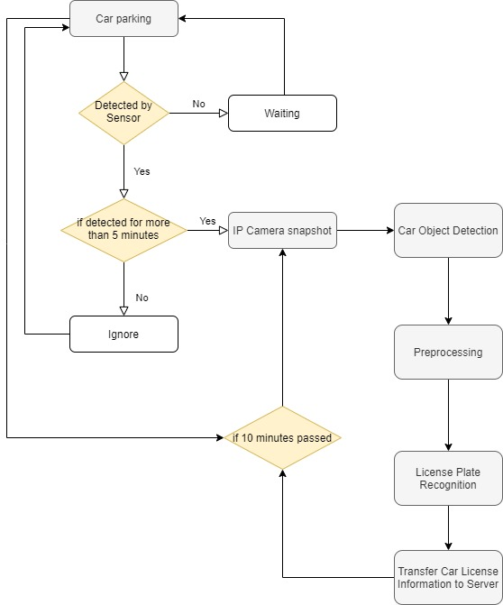
| 알고리즘 명세서
차량 인식 및 번호판 검출 알고리즘 흐름도
알고리즘 시나리오
1. 주차면 인식 및 차량 주차 감지 (초음파 센서)
2. 감지 시 영상 스냅샷 (IP 카메라)
3. 스냅샷 이미지 전처리
4. 차량 인식 및 번호판 검출 (젯슨 나노)
5. 검출 성공 시 차량 정보를 S3로 전송
6. 10분 주기로 영상 스냅샷 (IP 카메라)

Slide 32
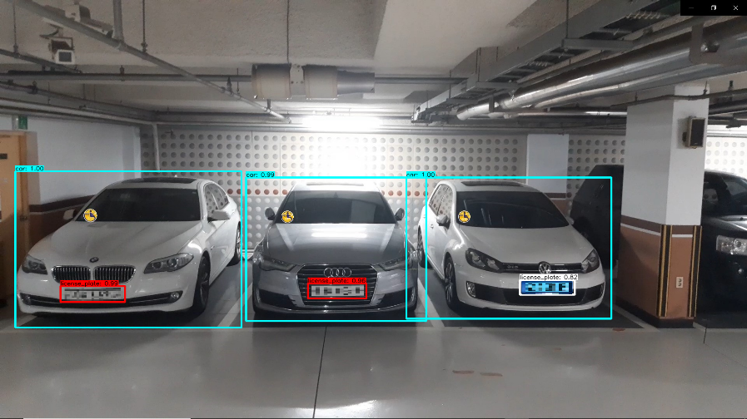
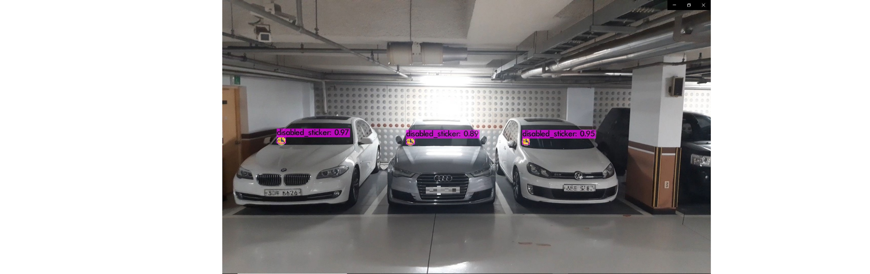
| 알고리즘 상세 설명서 (1)
물체 인식 알고리즘
물체 인식 알고리즘은 이미지나 영상의 물체를 식별하는 컴퓨터 비전 기술을 말함
이 기술을 통해 이미지 데이터에서 물체를 찾고 그것의 종류를 식별 가능
본 주차관리 시스템은 주차된 ‘차량’과 ‘번호판’을 인식하기 위해 real-time 물체 인식 모델인 YOLOv4를 사용
최종 목표로 ‘번호판의 차량 번호’를 검출하기 위해 번호판의 위치를 파악하고, ‘장애인 전용 차량’ 또한 동일한 물체 인식 기법으로 인식
이는 주차된 차량의 종류(일반, 전기, 장애인 차량)와 번호판의 위치를 파악하며 주차관리에 핵심 기술로 사용된다.
물체인식 기술을 활용한 ‘차량 및 번호판’ 인식
물체인식 기술을 활용한 ‘장애인 스티커’ 인식
Bochkovskiy, A.; Wang, C.-Y.; Liao, H.-Y.M. YOLOv4: Optimal Speed and Accuracy of Object Detection. arXiv 2020, arXiv:2004.10934

Slide 33
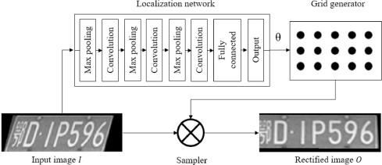
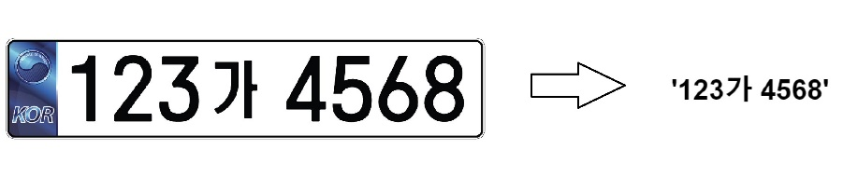
| 알고리즘 상세 설명서 (2)
번호판 검출 알고리즘
번호판 검출 알고리즘은 기본적으로 텍스트 인식을 위한 OCR(Optical Character Recognition) 기술을 사용
예로, 카메라를 통해 자동차 번호를 인식하거나, 신분증에서 개인 정보 텍스트를 인식하기 위한 기술
주차된 차량의 정보를 확인하기 위해 촬영된 차량의 번호판을 검출할 수 있어야 함
본 프로젝트에서는 문자 및 숫자를 인식할 수 있는 CNN 모델을 기반으로 한, 번호판 검출에 특화된 LPRNet 인공지능 모델을 사용
측면에서 촬영된 기울어진 번호판 검출 정확도 향상을 위해 Transformer Layer를 통해 Spatial transform 처리를 진행
번호판 검출을 위한 텍스트 추출 기술 (OCR 기술)
Spatial transform을 활용한 기울어진 번호판 처리
Z. Sergey and G. Alexey, "LPRNet: License Plate Recognition via Deep Neural Networks," arXiv preprint arXiv:1806.10447, Jun. 2018.

Slide 34
| 프로그램 – 목록
기능 분류 | 기능번호 | 기능 명
LOG | LOG-01 | 로그인
PAR | PAR-01 | 주차장 선택
 | PAR-01-01 | 주차장 선택 – 전체 주차면의 주차 현황 확인
USR | USR-01 | 소유 차량 주차 위치 확인
 | USR-02 | 선호 주차 구역 정보 확인
ADM | ADM-01 | 차량 정보 조회
 | ADM-02 | 부정주차 알림
 | ADM-03 | 전체 부정주차 목록 확인
 | ADM-04 | 시간대별 주차구역 점유율 확인
VIS | VIS-01 | 추천 주차구역 확인

Slide 35
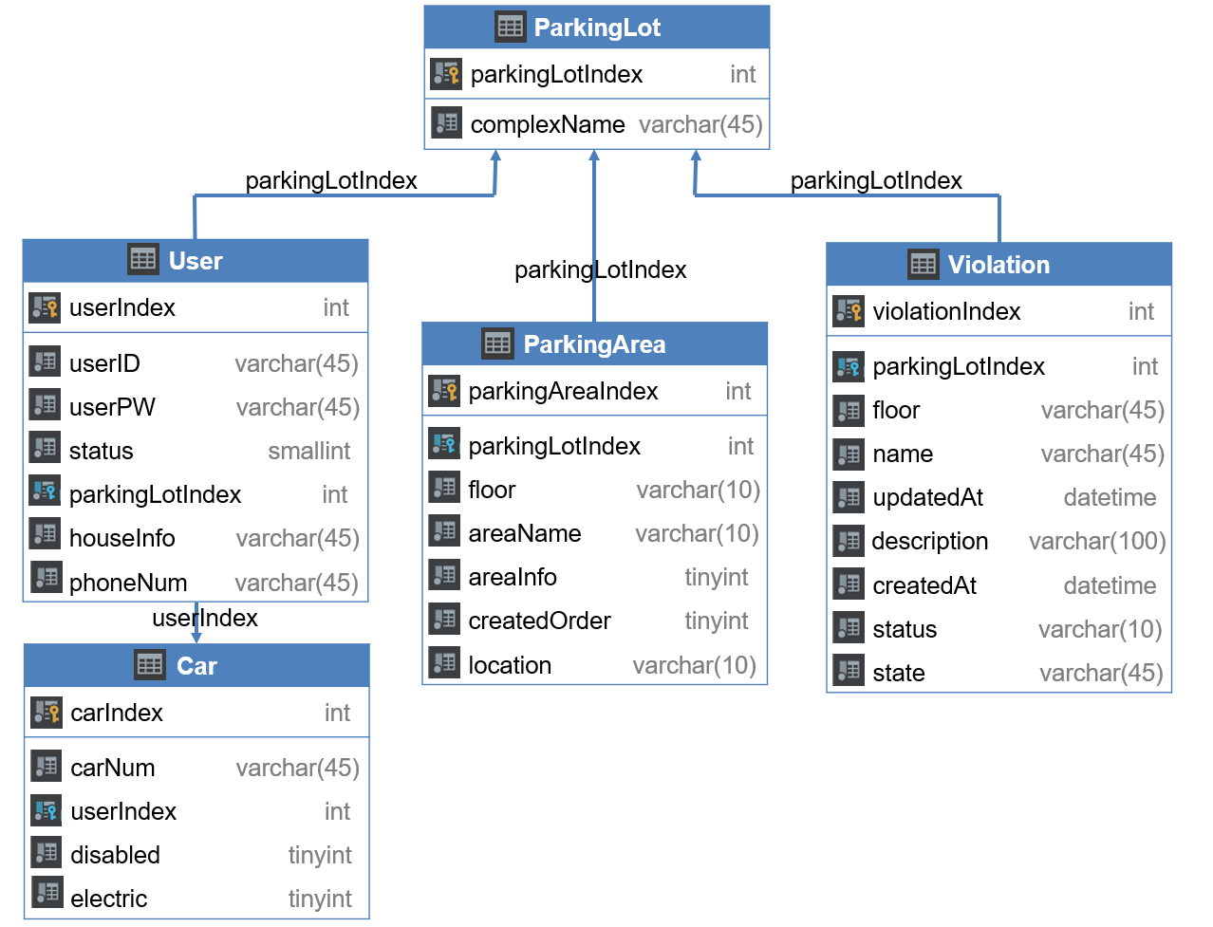
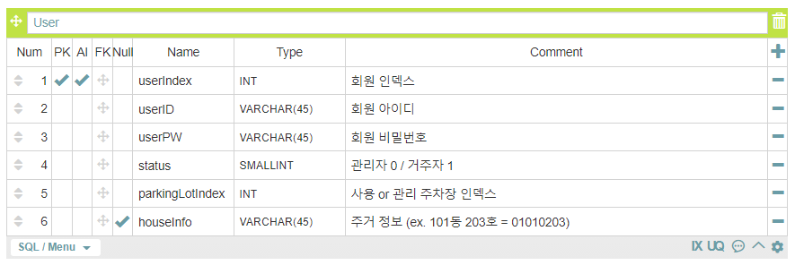
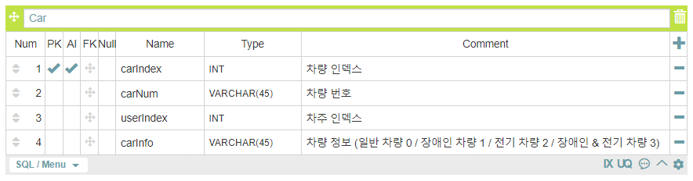
| 테이블 정의서 - ERD
○ 테이블 구성도
<User 테이블>
<Car 테이블>

Slide 36
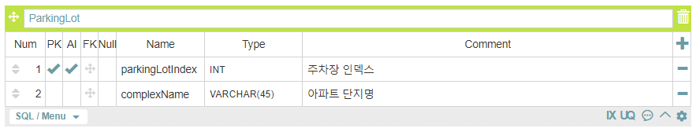
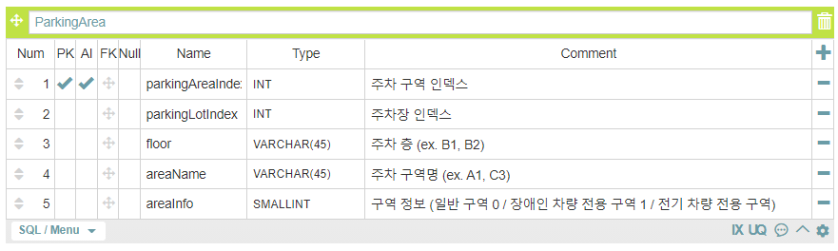
| 테이블 정의서 - ERD
○ 테이블 구성도
<ParkingLot 테이블>
<ParkingArea 테이블>

Slide 37
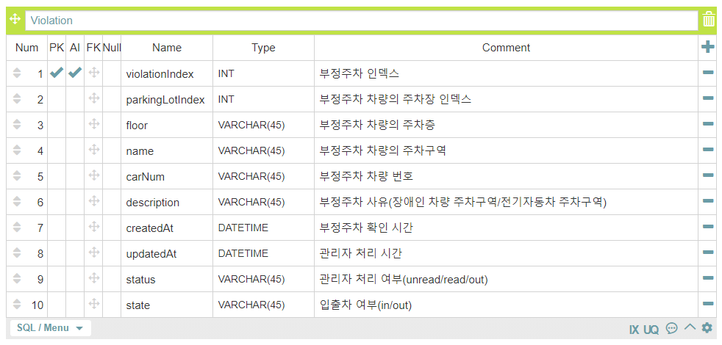
| 테이블 정의서 - ERD
○ 테이블 구성도
<Violation 테이블>

Slide 38
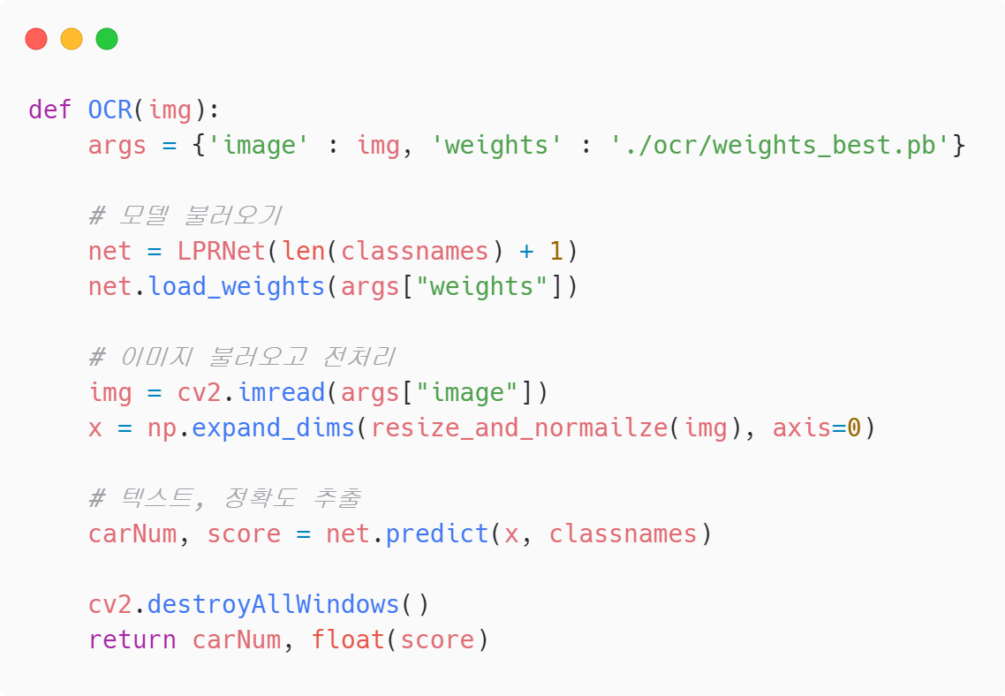
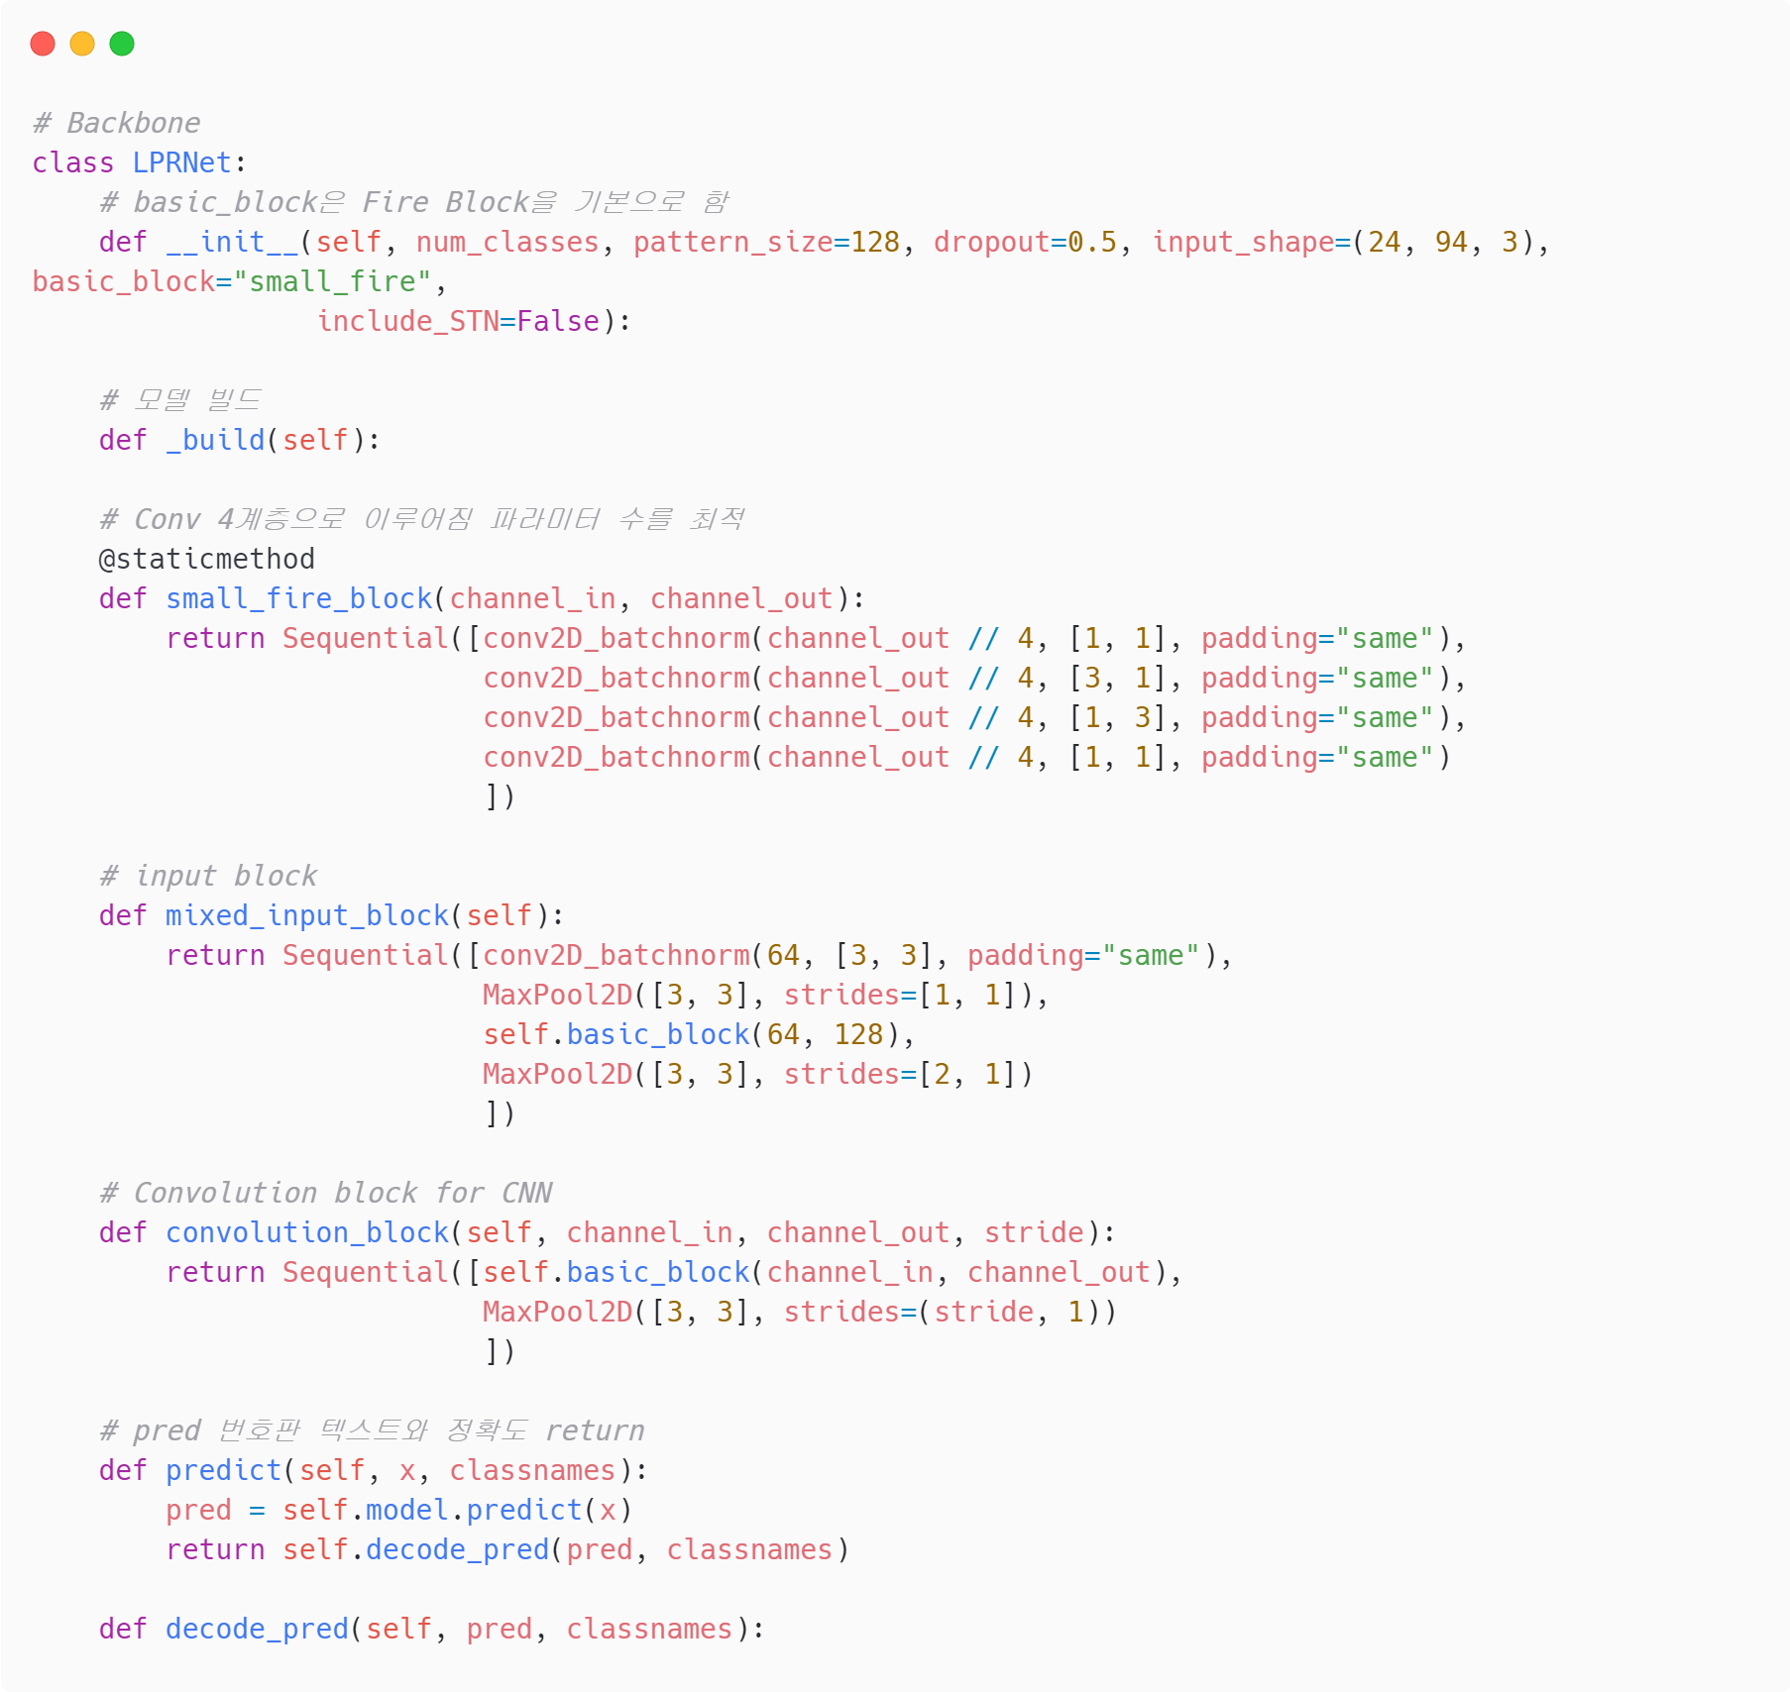
| 핵심소스코드 (1)
자동차 번호판 검출 소스코드
OCR Function
LPRNet Backbone

Slide 39
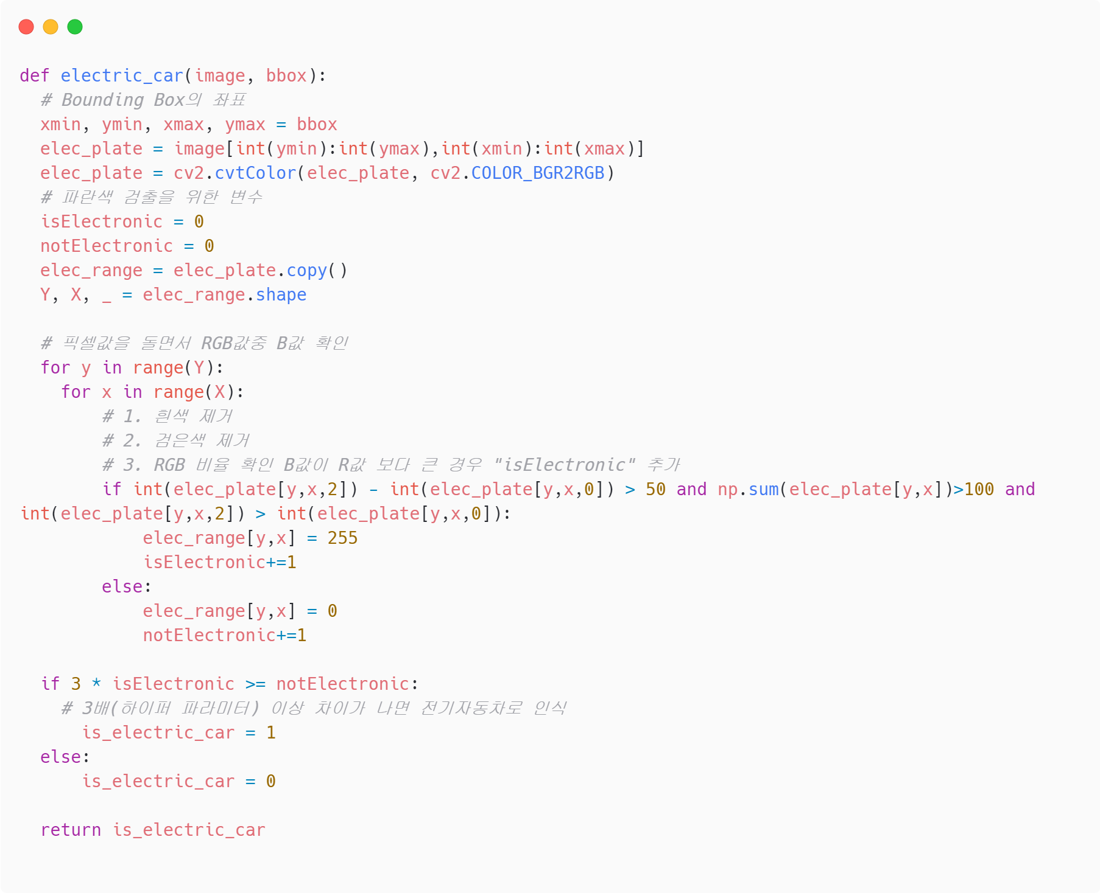
| 핵심소스코드 (2)
전기자동차 인식 소스코드

Slide 40
내가 기획한 ICT가
세상을 바꾼다면?
Thank you

